Slide 1


视觉推理
汇报人:何博文
2022 / 5 / 12

Slide 2
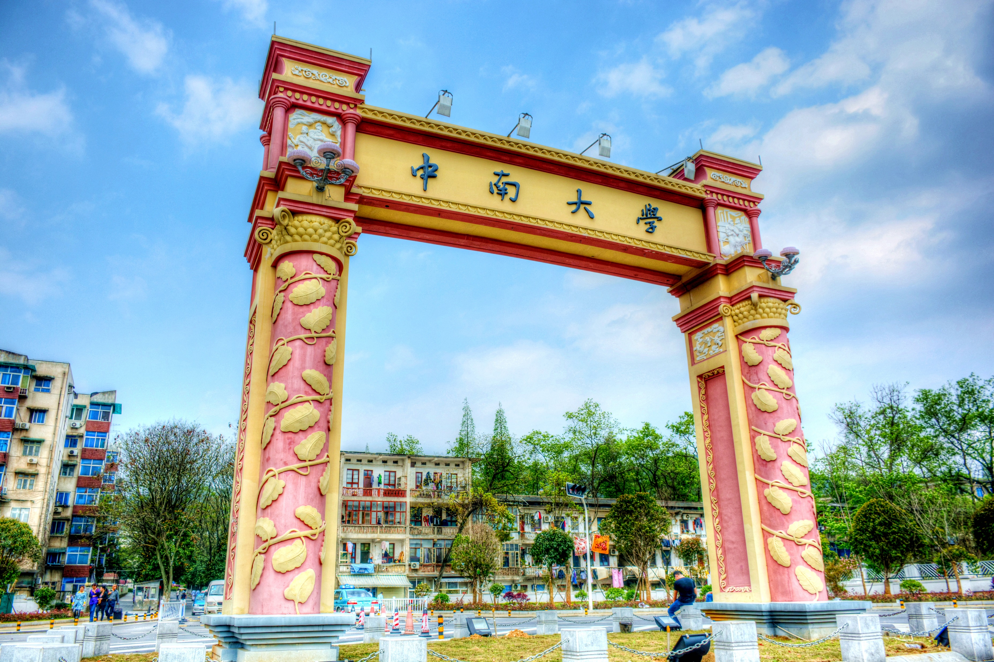
题目&作者
Uncertainty-Guided Transformer Reasoning for Camouflaged Object Detection
来源：ICCV2021 作者：Fan Yang, Qiang Zhai，Xin Li，Rui Huang，Ao Luo，
Hong Cheng，Deng-Ping Fan
机构：AIQ&UESTC&Megvii &IIAI
Notes:
1、要讲的是CVPR2021的一篇论文，首先看标题
1）解释标题；
2）Gradient Distribution Alignment
3）Certificates Better
4）Adversarial Domain Adaptation 2、作者是否是领域大牛，以及合作机构。

Slide 3
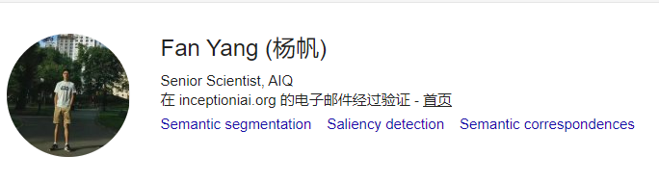
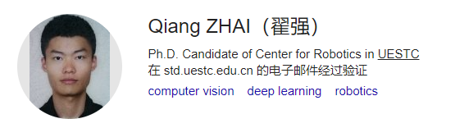
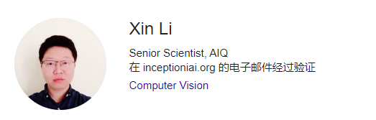
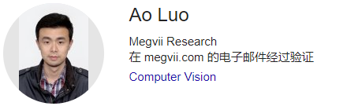
题目&作者
Notes:
主要是语音实验室 Manabu Okumura 未来科技交叉学科研究实验室

Slide 4

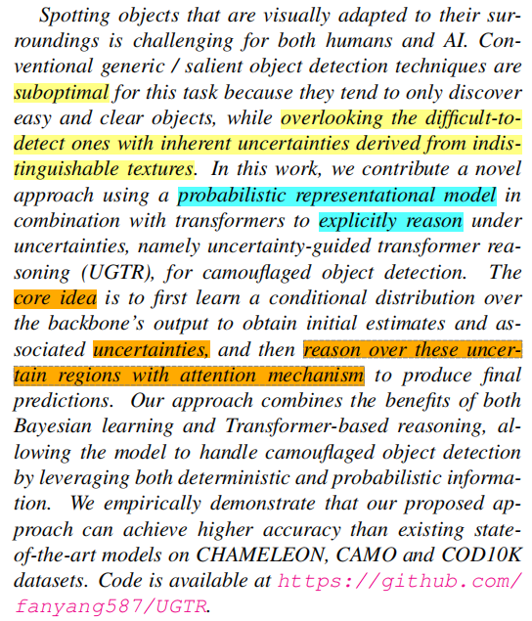
UGTR：摘要
问题：伪装目标检测如何得到更好的性能。
现有方法的不足：该类方法往往只能发现简单清晰的对象，而忽略了难以检测的对象。
思想：首先学习骨架输出的条件分布，以获得初始估计和相关的不确定性，然后利用注意机制对这些不确定区域进行推理，以产生最终预测。。
知行合一、经世致用
自强不息 厚德载物
Central South University
Notes:
思考：不平衡问题与梯度有什么关系？？？ 作者为什么从梯度角度来解决不平衡问题？进一步缩小不同分布之间的差异？从而缓解domain shift？

Slide 5
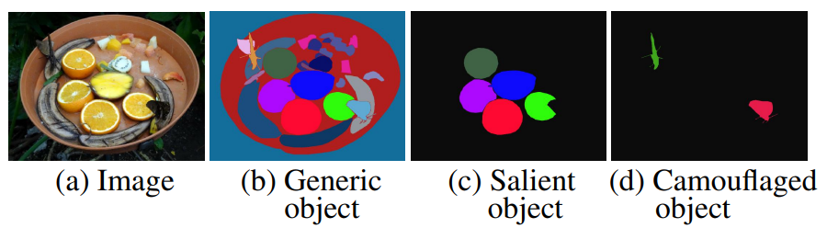
01
UGTR ：目前伪装目标检测存在的问题
伪装目标检测示意图[1]
问题：现有的方法通常提取纹理、轮廓、边缘来对伪装对象进行检测。该类方法没有显式的考虑伪装策略造成的不确定性，使得表征学习没有很好的针对性，甚至容易出现误导
[1] Camouflaged Object Detection(CVPR 2020).
知行合一、经世致用
自强不息 厚德载物
Central South University

Slide 6
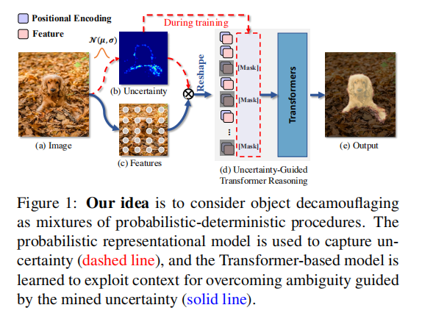
01
UGTR ：思想
思想：利用概率表示模型来捕获不确定性，然后基于不确定性引导的Transformer模型
利用上下文信息来克服其模糊性
知行合一、经世致用
自强不息 厚德载物
Central South University

Slide 7
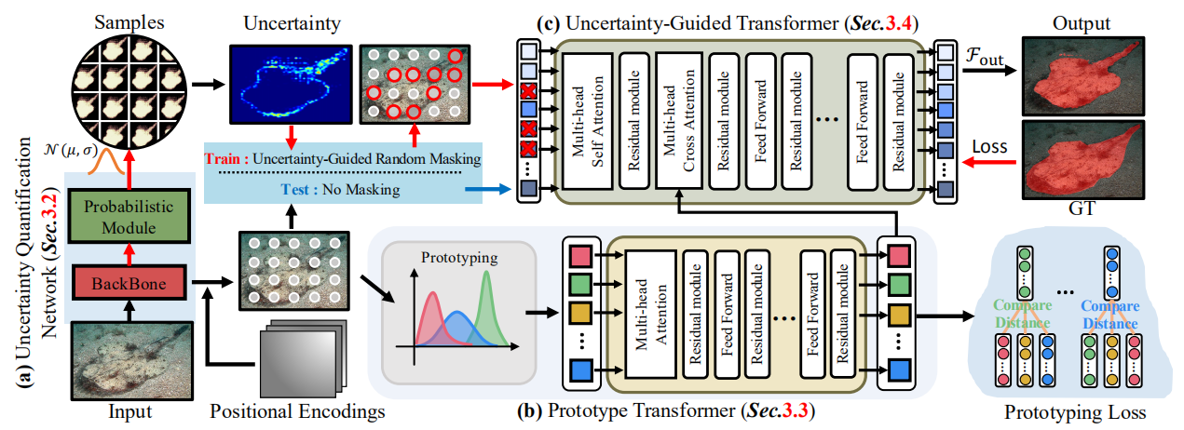
01
UGTR—结构图
UGT
UQN
UGTR其结构由三部分组成：UQN是一个概率表征模型，用于获取伪装目标检测的不确定性；PT为辅助的Transformer，以帮助UGT挖掘更高级别的语义信息；UGT为全面利用更丰富的上下文来推断难以检测的内容区域通过注意机制
PT
知行合一、经世致用
自强不息 厚德载物
Central South University

Slide 8
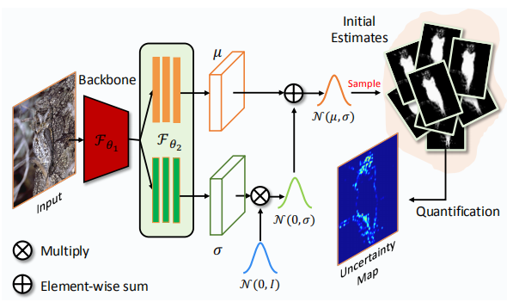
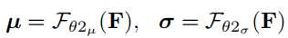
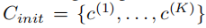
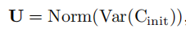
01
UGTR—不确定性量化网络
建模分布：
不确定性的量化：
UQN作为衡量不确定性的概率表征模型
知行合一、经世致用
自强不息 厚德载物
Central South University

Slide 9
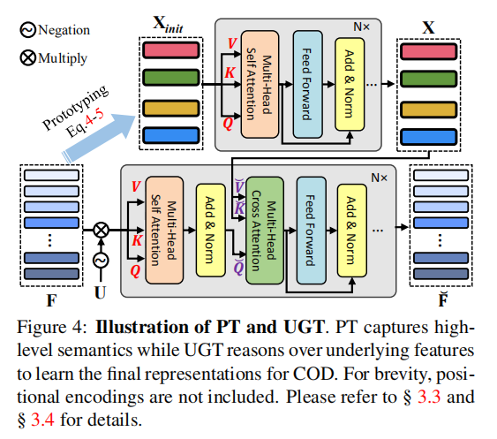
01
UGTR—原型Transformer
PT
为何要引入PT？
目前存在的问题：
由于伪装目标检测用传统的技术（如GAP）是不可靠的，因为伪装对象和背景之间的相似纹理，难以进行区分
利用度量学习来解决这个问题，设计PT来获取具有代表性和判别性的高语义信息
知行合一、经世致用
自强不息 厚德载物
Central South University

Slide 10
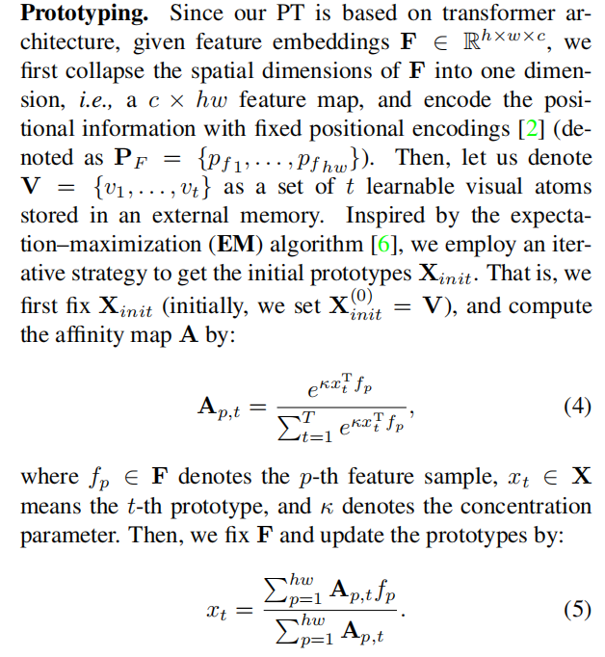
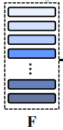
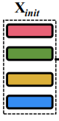
01
UGTR—原型Transformer
prototyping
1、通过迭代的策略来得到
2、固定 进行计算affinity map A
3、固定F进行更新prototypes
知行合一、经世致用
自强不息 厚德载物
Central South University

Slide 11
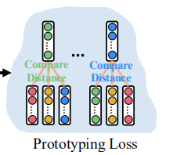
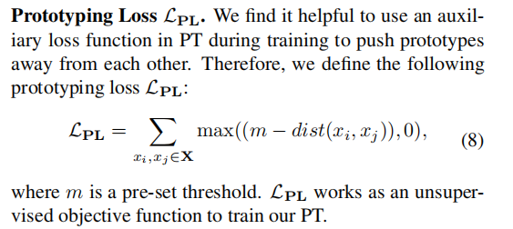
01
UGTR—原型Transformer
Prototyping的目的是让prototypes之间的距离拉大
知行合一、经世致用
自强不息 厚德载物
Central South University

Slide 12
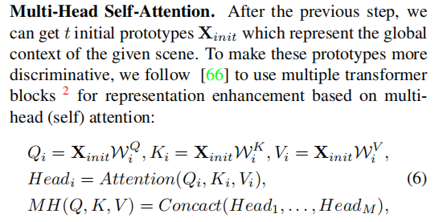
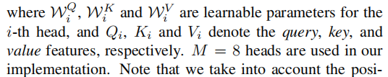
01
UGTR—原型Transformer
利用多头注意力来使得prototypes更具有鉴别性
知行合一、经世致用
自强不息 厚德载物
Central South University

Slide 13
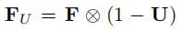
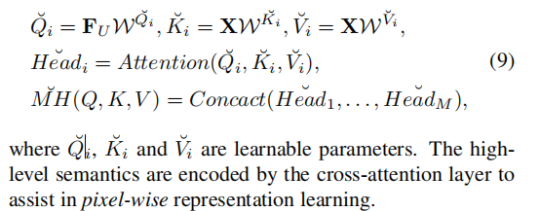
01
UGTR—不确定性引导的Transformer
Multi-head cross-attention
知行合一、经世致用
自强不息 厚德载物
Central South University

Slide 14
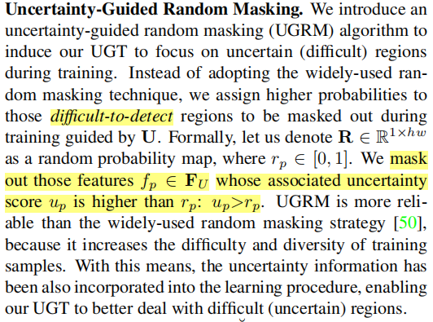
01
UGTR—不确定性引导的Transformer
不确定性引导的随机Masking
通过引入的UGRM来关注于不确定的区域，不是随机的mask，而是通过不确定的概率图，设置阈值进行mask
知行合一、经世致用
自强不息 厚德载物
Central South University

Slide 15
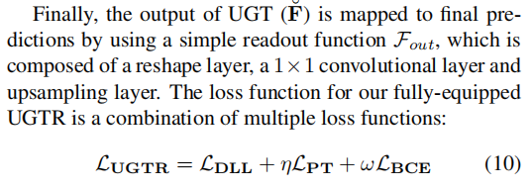
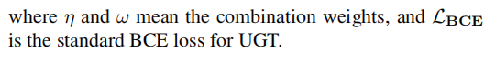
01
UGTR—设置的Loss函数
Loss函数分为三个部分：分布学习损失、原型损失、二元交叉熵损失
知行合一、经世致用
自强不息 厚德载物
Central South University

Slide 16
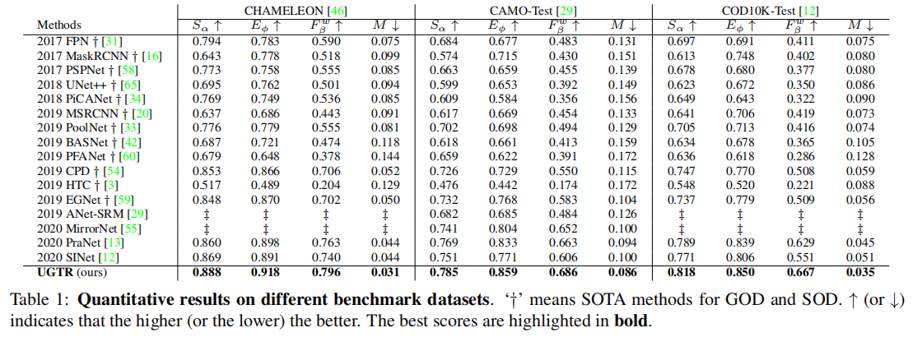
02
UGTR— 对比实验
知行合一、经世致用
自强不息 厚德载物
Central South University

Slide 17
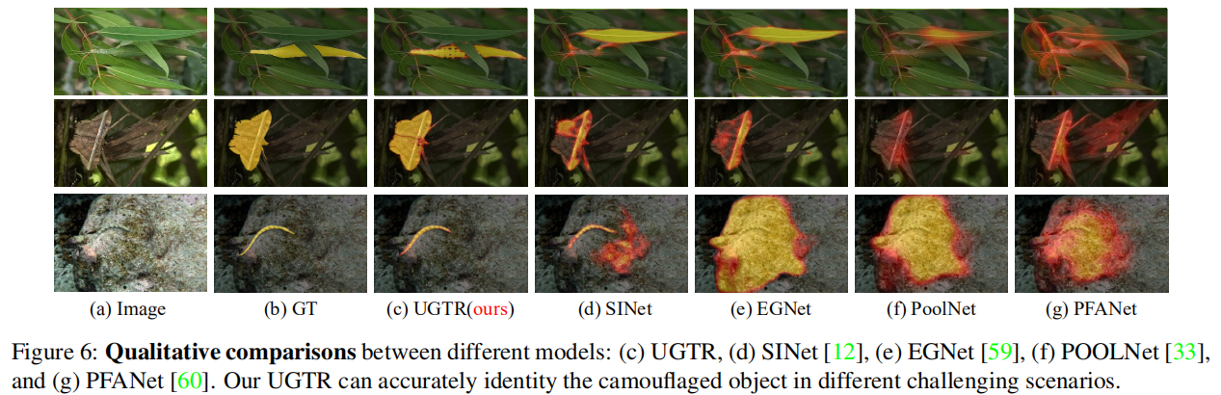
02
UGTR— 对比实验
知行合一、经世致用
自强不息 厚德载物
Central South University

Slide 18
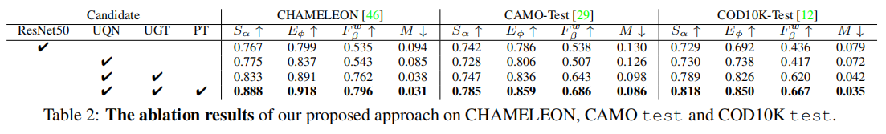
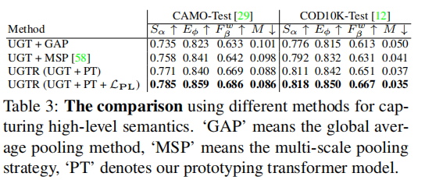
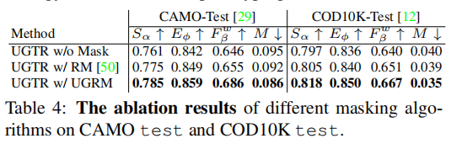
02
UGTR— 消融实验
知行合一、经世致用
自强不息 厚德载物
Central South University

Slide 19
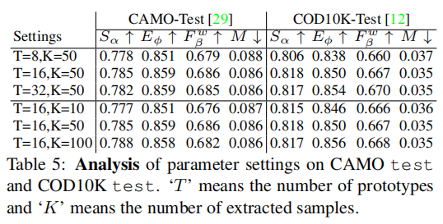
02
UGTR—参数分析
·设置不同的T、K
·实验发现T=16，K=50的效果最好
知行合一、经世致用
自强不息 厚德载物
Central South University

Slide 20
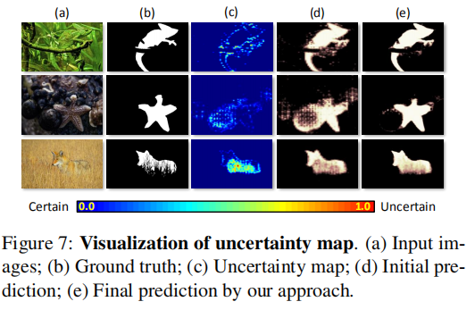
03
UGTR—为什么需要量化不确定性
观察到，估计的不确定性图始终突出了物体的边界和不可区分的纹理，这意味着这些区域混淆了深度COD模型
量化不确定性的意义：
1、提高了COD模型的可解释性
2、揭示了传统的解决方案的缺点
3、指出了COD研究的未来发展方向
知行合一、经世致用
自强不息 厚德载物
Central South University

Slide 21
创新点与不足
04
创新
1、设计一种新的伪装对象检测的学习范式。它将传统COD模型的确定性映射过程转换为不确定性引导的上下文推理过程。通过明确量化关键信息的不确定性，它可以使定向上下文推理克服伪装目标检测面临的困难
2、一种创新性的不确定性引导的Transformer推理模型
3、在benchmarks上能取得最好的效果
不足
1、模型的模型过于复杂，loss损失有三项，难以训练。
2、计算量较大，需要像素级别的标签。
知行合一、经世致用
自强不息 厚德载物
Central South University

Slide 22
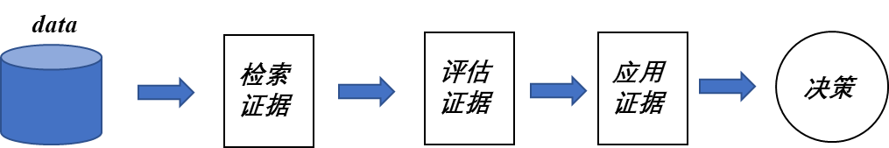
证据推理视网膜疾病评估
背景
什么是循证医学？
其定义为有意识地、明确地、审慎地利用现有最好的证据制定个体病人的诊治方案
什么证据？
其定义是直接在患者中进行的有关病因、诊断、预防、治疗和预后等研究所获得的第一手研究结果
循证诊断流程图
知行合一、经世致用
自强不息 厚德载物
Central South University

Slide 23
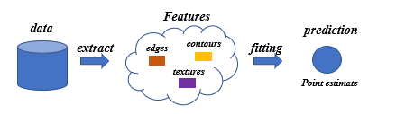
证据推理视网膜疾病评估
目前深度学习疾病诊断存在的问题
诊断流程
1、模型不具备推理能力，其泛化性不好
2、决策是通过数据拟合的方式，其可解释性不好
知行合一、经世致用
自强不息 厚德载物
Central South University

Slide 24
证据推理视网膜疾病评估
循证医学面临的问题
循证诊断流程图
1、需要手工的进行检索证据
2、面临海量数据，其诊断效率不高
知行合一、经世致用
自强不息 厚德载物
Central South University

Slide 25
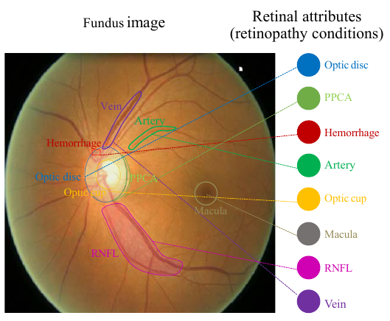
证据推理视网膜疾病评估
视网膜属性
知行合一、经世致用
自强不息 厚德载物
Central South University

Slide 26
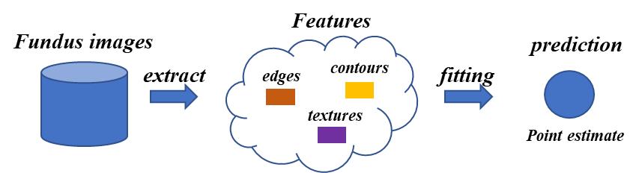
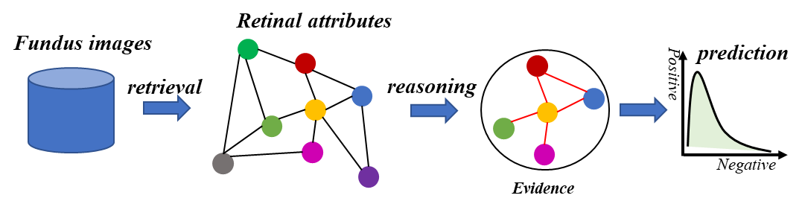
证据推理视网膜疾病评估
提出的方法
证据是什么？
证据定义为从视网膜属性推断出支持疾病诊断的信息度量
现有方法
如何推理？
在全局的视网膜属性推断出证据信息，以支撑疾病诊断的决策
提出的方法
知行合一、经世致用
自强不息 厚德载物
Central South University

Slide 27
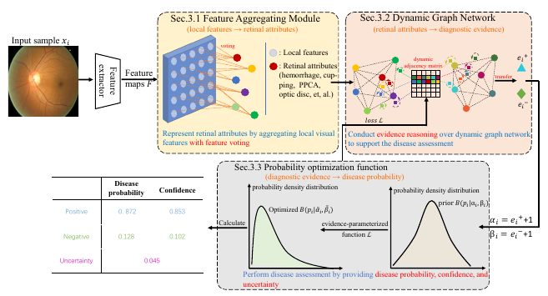
证据推理视网膜疾病评估
1、局部特征完成符号结点转化，每个节点代表一类视网膜属性
2、建模全局视网膜属性之间的关系，以推断出证据信息
3、证据参数化进行优化概率密度分布函数
知行合一、经世致用
自强不息 厚德载物
Central South University

Slide 28
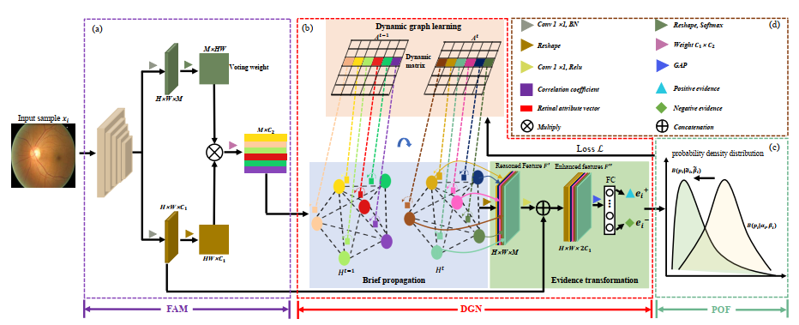
证据推理视网膜疾病评估
1、特征聚合模块
2、动态图网络模块
3、概率优化函数
知行合一、经世致用
自强不息 厚德载物
Central South University

Slide 29
未来可做的内容
1、利用多模态从不同维度获取特征信息
2、局部特征到图结点的转化，无监督过程
可研究的内容
3、构建节点之间关系（损失函数、阈值方法等）
4、推理可利用Transformer

Slide 30


欢迎各位批评指正

